Slide 1
Система автоматического регулирования давления МН (САР давления)
Южанин Виктор Владимирович
доцент кафедры
Автоматизации Технологических Процессов

Slide 2
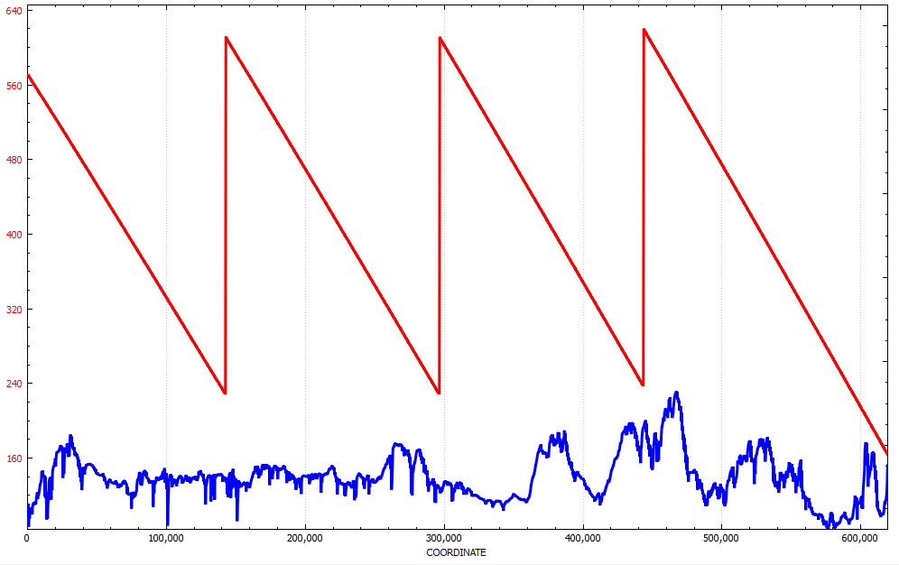
Исходный стационарный режим

Slide 3
Что такое синий график?
Что такое красный график?
Сколько здесь НПС?
Какое количество МНА на НПС в работе?

Slide 4
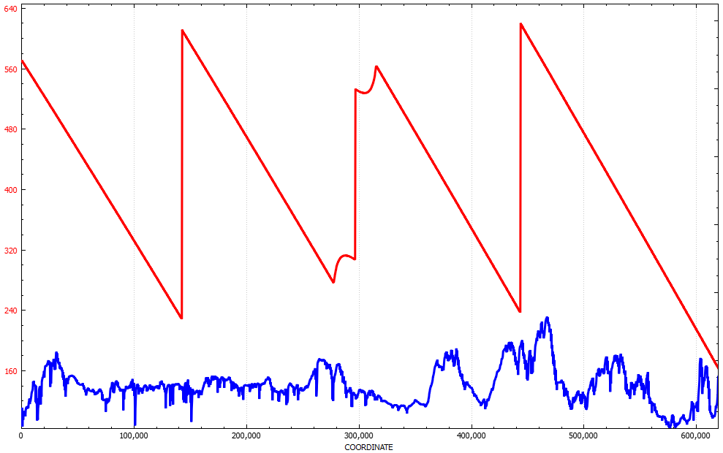
Переход на меньший режим (с режима 8 на режим 7)

Slide 5
Что такое выбег НА?
Сколько времени фронт волны снижения давления будет распространяться от НПС 3 до НПС 4?
Зависит от скорости звука в нефти. Чему равна скорость звука в нефти?
Через сколько секунд после отключения НА
Что будет происходить дальше?

Slide 6
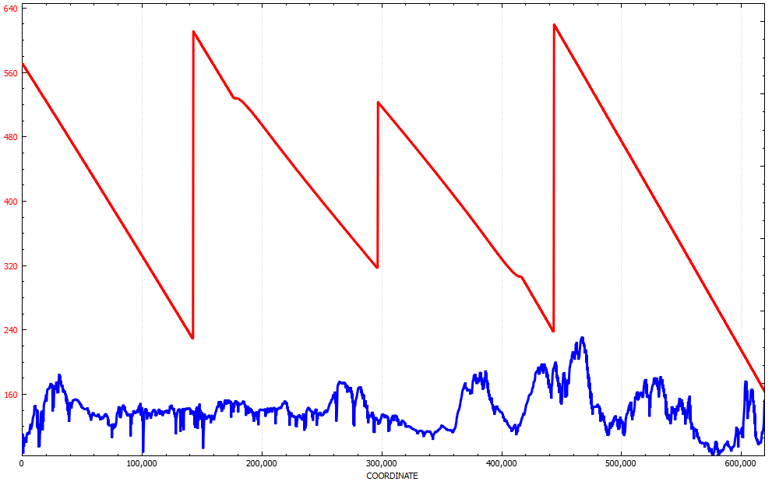
Переход на меньший режим (волны давления почти пришли на соседние НПС)

Slide 7
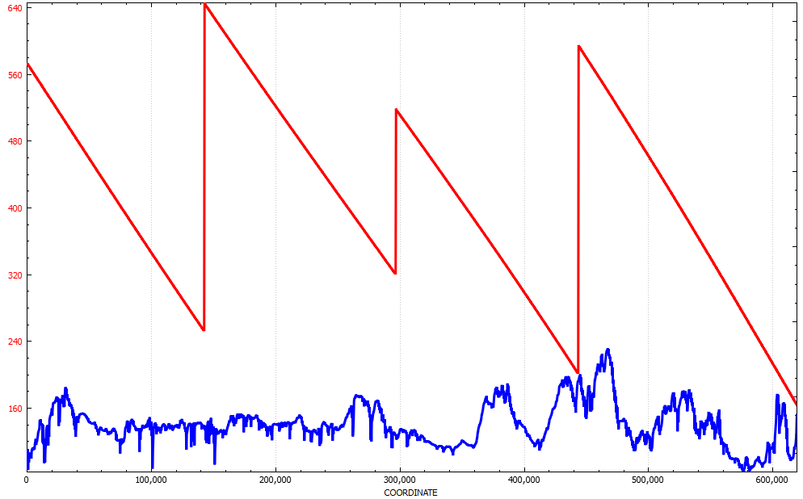
Последствия через 6 минут после остановки. Почему они негативные?

Slide 8
В результате остановки НА
на последующей НПС началась кавитация первого по потоку НА
на выходе предыдущей НПС возможно превышение несущей способности секции трубопровода
Что с этим делать?

Slide 9
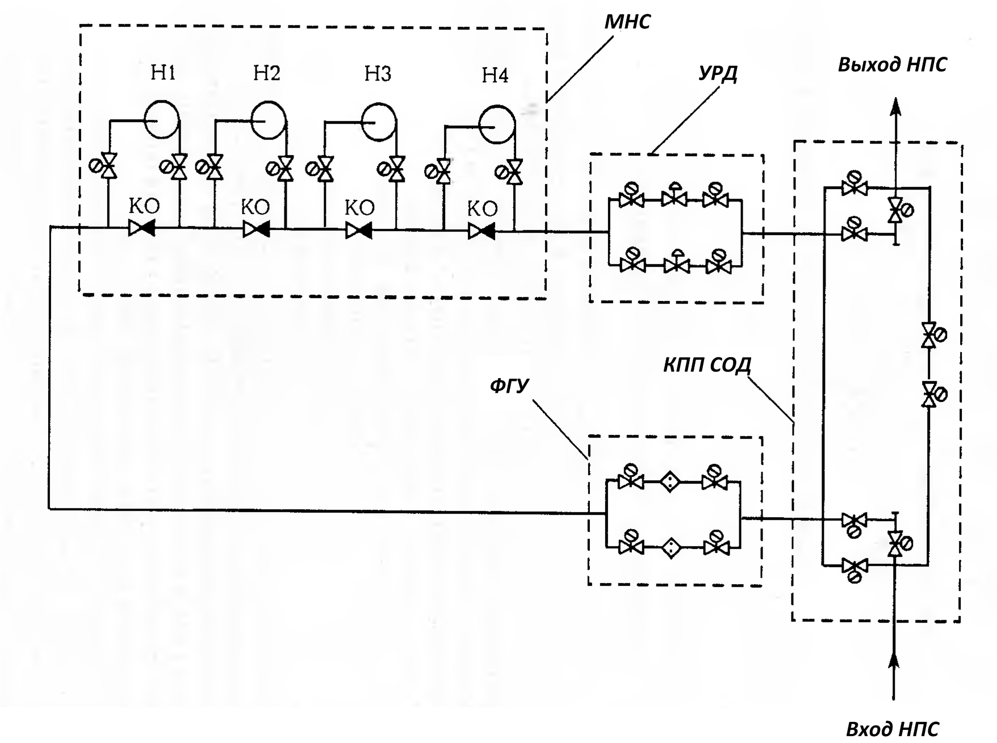
Упрощенная схема НПС

Slide 10
Переходной процесс при работе САРД (давление входа пришло к уставке)

Slide 11
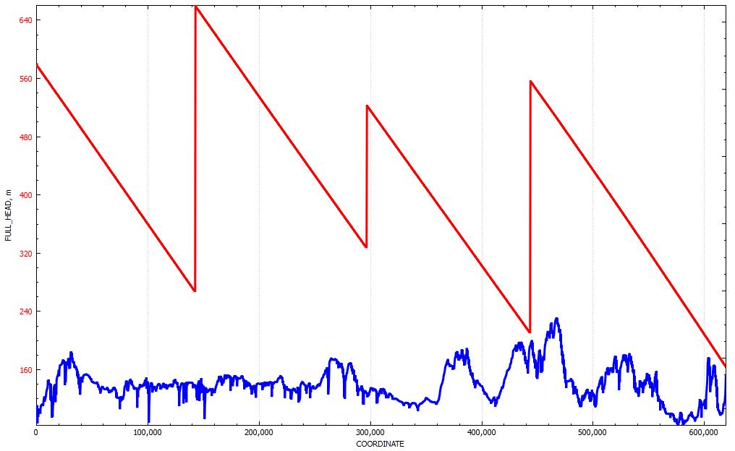
Переходной процесс при работе САРД (заслонка прикрылась, упал дифнапор НПС №4)

Slide 12
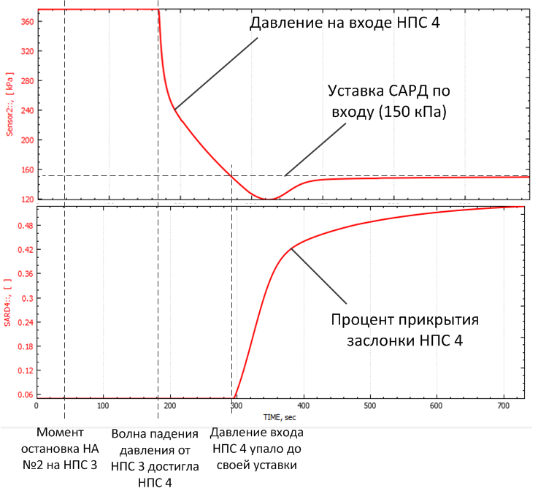
Переходной процесс при работе САРД

Slide 13
Назначение САРД
Согласно документам «ОАО АК Транснефть»: САРД - комплекс программно-технических средств, предназначенных для автоматического регулирования давления в соответствии с заданием.
Поддержание давления входа НПС выше кавитационного запаса (обычно уставка по входу составляет 2 кгс/см2 или около 300 кПа)
Поддержание давление выхода НПС ниже несущей способности трубопровода (уставка по выходу зависит от сортамента труб)

Slide 14
Основной нормативный документ по автоматике в транспорте нефти
РД-35.240.50-КТН-207-08 Автоматизация и телемеханизация МН. Общие положения. Раздел 6.6 Требования к функциям регулирования
РД-35.240.50-КТН-109-13 – тот же документ, редакция 2013 г.

Slide 15
Замечание 1
Дросселирование – дифнапор, только что созданный насосом, тут же стравливается на заслонке – по существу в холостую потрачена электроэнергия.
Поэтому стационарные технологические режимы подбирают так, чтобы степень прикрытия заслонки была минимальной и соответственно было минимально падение давления на ней же
САРД же включается в работу кратковременно, во время существенно нестационарных процессов на МН

Slide 16
Замечание 2
Для быстрой реакции САРД на изменение давления начальное положение заслонки должно быть в так называемой
зоне регулирования

Slide 17
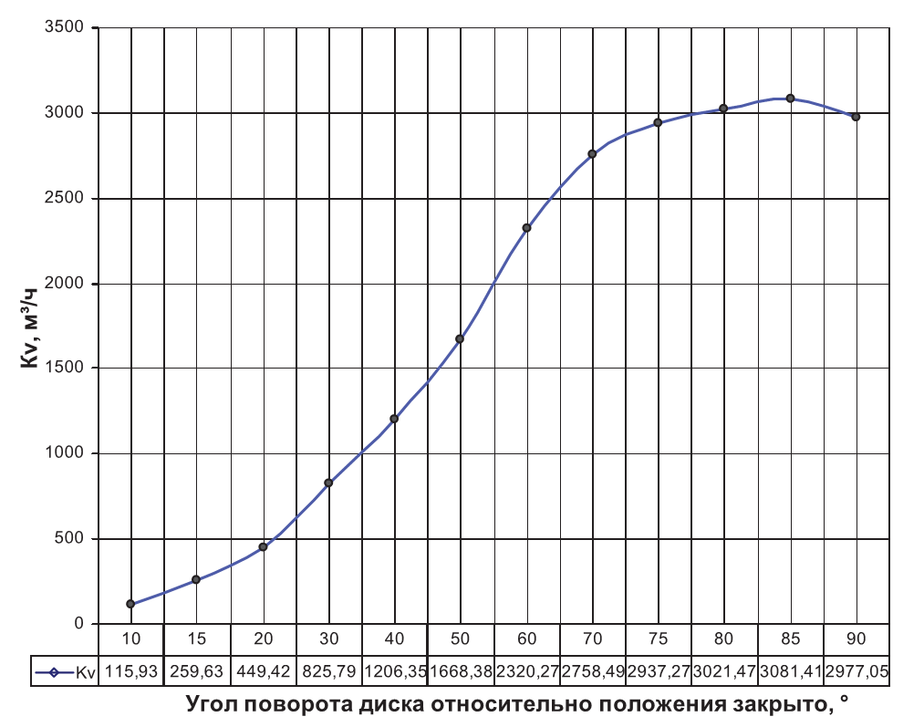
Замечание 2. Пример Kv-характеристики заслонки

Slide 18
План курса
Алгоритм ПИД регулирования САРД
Исполнительные устройства – заслонки, задвижки
Измерительные приборы. Датчики давления, температуры, уровня, расхода
Технологические защиты НПС:
Станционные
Агрегатные
Промышленные контроллеры (ПЛК), SCADA-системы

Slide 19
Помощь курсу
Оцифровка текста лекций
Помощь в подготовке примеров к лекциям
Помощь в разработке ЛР Настройка параметров САРД

